Slide 1
Podstawy teleinformatyki - projekt
Tablica informacyjna
Damian Reczulski
Kamil Rogowski
Karol Rosiak

Slide 2
Co na dzisiaj
17.04.2019 - GUI panelu administracyjnego w PHP, pobieranie zasobów i tworzenie kolejek w Pythonie, wyświetlanie wideo,

Slide 3
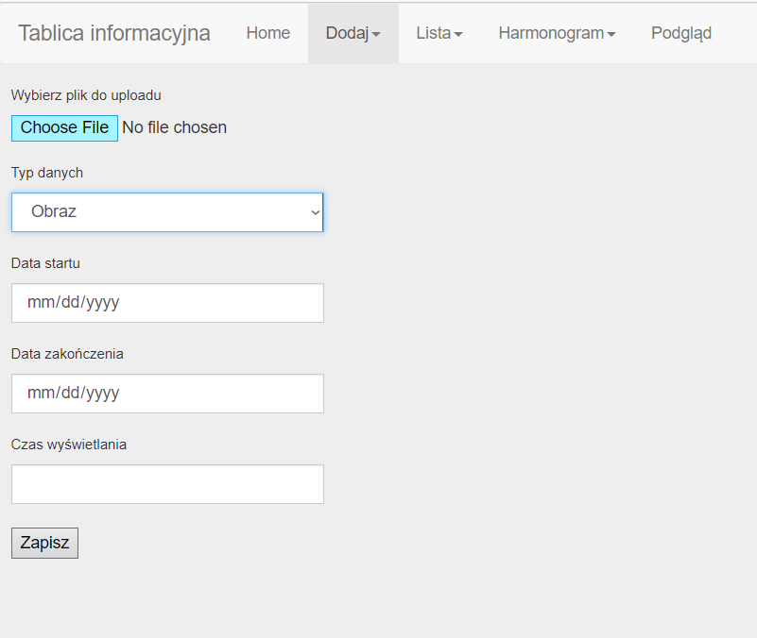
Panel administratora - Dodawanie mediów

Slide 4
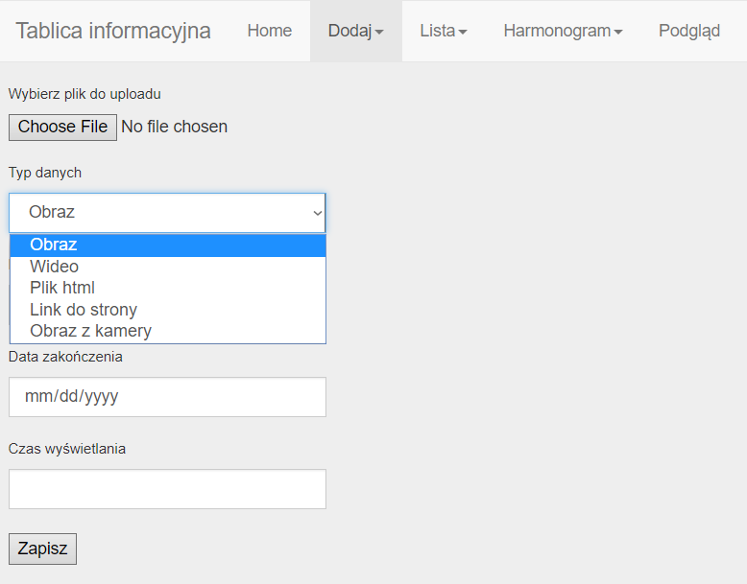
Panel administratora - Dodawanie mediów

Slide 5
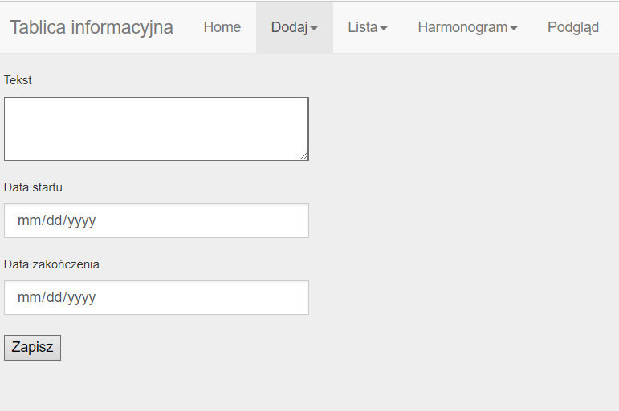
Panel administratora - Dodawanie mediów

Slide 6
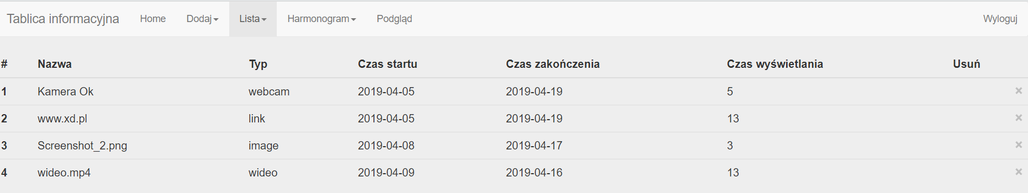
Panel administratora - lista wszystkich mediów

Slide 7
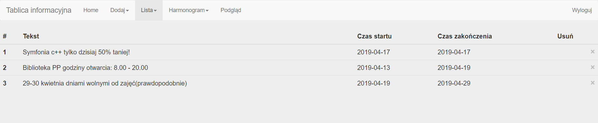
Panel administratora - lista wszystkich tekstów

Slide 8
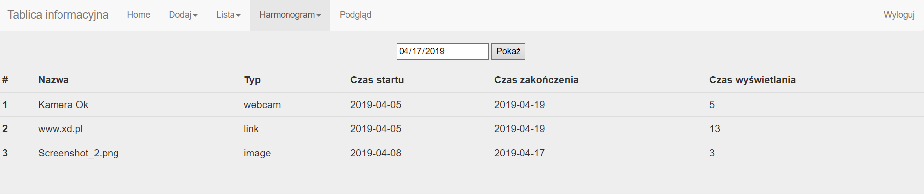
Panel administratora - harmonogram mediów

Slide 9
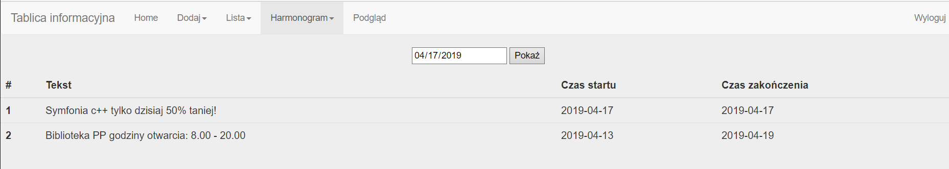
Panel administratora - harmonogram tekstów

Slide 10

Pobieranie zasobów i kolejka

Slide 11
Słownik mediów
[
{'name': 'screen.jpg', 'type': 'image', 'duration': '3', 'start': '2019-04-05', 'end': '2019-04-19'},
{'name': 'video.mp4', 'type': 'video', 'duration': '5', 'start': '2019-04-05', 'end': '2019-04-19'},
{'name': 'screen2.png', 'type': 'image', 'duration': '3', 'start': '2019-04-08', 'end': '2019-04-17'}
]

Slide 12
Słownik tekstów
[
{'text': 'Symfonia c++ tylko dzisiaj 50% taniej!', 'start': '2019-04-17', 'end': '2019-04-17'},
{'text': 'Biblioteka PP godziny otwarcia: 8.00 - 20.00', 'start': '2019-04-13', 'end': '2019-04-19'}
]

